Slide 1
12/27(月)

Slide 2
特徴量選択
49種類の特徴量があり，k近傍法で学習して3値分類
精度はk=9で33%ほどでランダムで選択する場合と同じ結果
kの値を変えて実行すると，k＝43で最高38%の精度
k近傍法は高次元のデータに向かない(次元の呪い)
RFE(再帰的特徴量削減)で49→15まで特徴量を削減
k=9で実行すると，34%ほど
特徴量の数を10~30まで5刻みで実行するも精度はほぼ変わらない
RFECV(クロスバリデーションあり)でも同じ

Slide 3
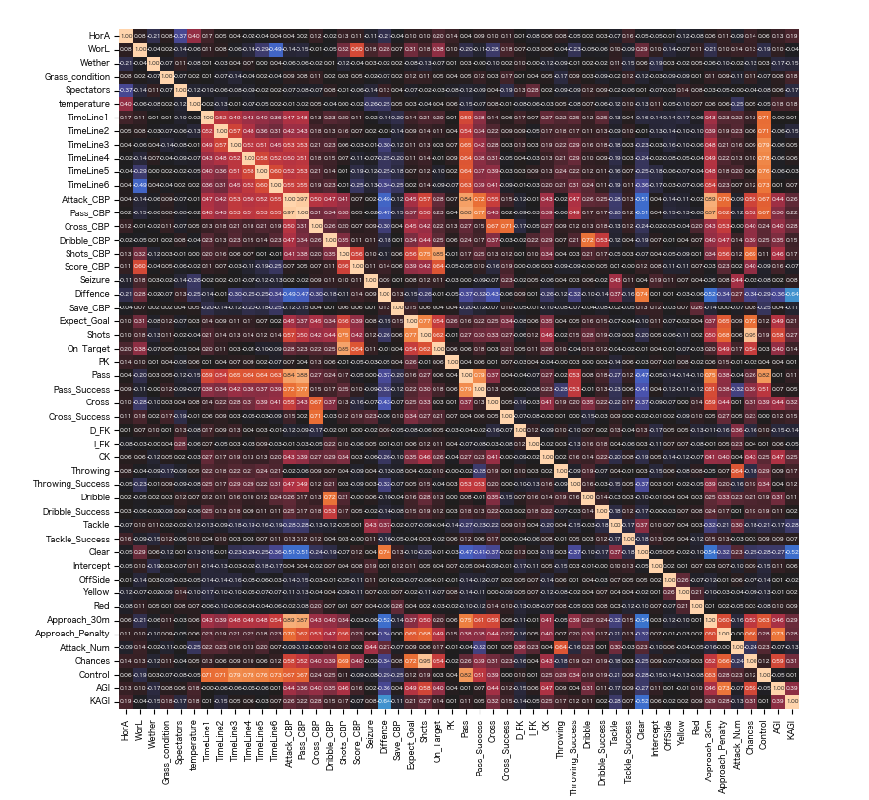
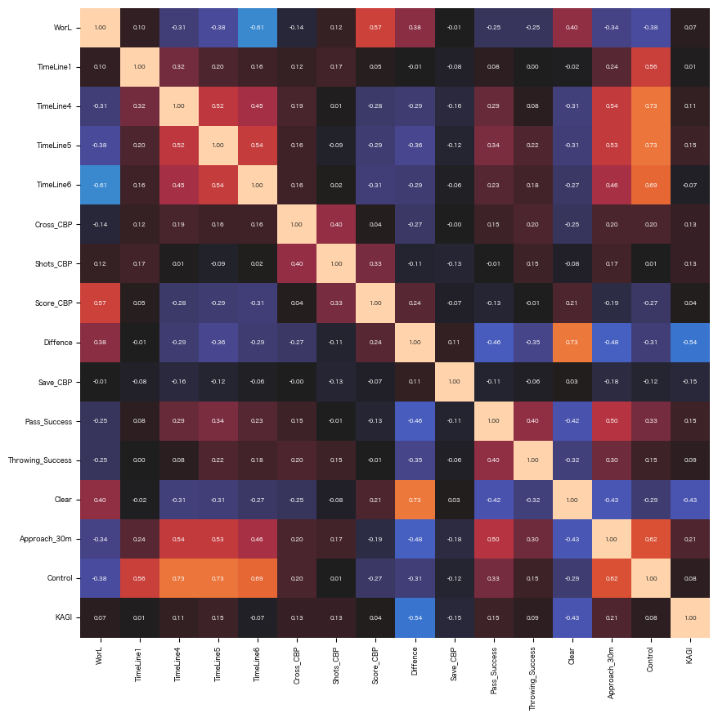

Slide 4
次元圧縮
主成分分析(PCA)で次元圧縮を行なった
精度はk=9の時で30%と精度の向上はなかった。
UMAPでの次元圧縮
精度はk=9の時で32%で精度の向上はなかった。
PCA+UMAPで次元圧縮
PCAで次元を49→40に圧縮し，さらにUMAPで40→15に圧縮
精度は35%と少し改善された。

Slide 5
今後の予定
特徴量削減を行なっても大きな向上は見れなかったことからk近傍法以外での手法による精度向上を目指す
1月3日まで新たな手法(SVCやディープラーニング)を試して，テキストを用いた研究に進む

